Slide 1
专利撰写培训
电子科技大学自动化学院
侯 冬
Email:houdong@uestc.edu.cn
2021年9月

Slide 2
目 录
第一部分 专利概述
第二部分 专利检索
第三部分 专利交底文件撰写
第四部分 专利申报流程

Slide 3
第一部分 专利概述
1.专利的定义
指一项发明创造向国家审批机关提出专利申请，经依法审查合格后向专利申请人授予的在规定的时间内对该项发明创造享有的专有权。
专利是以公开换保护：专利的技术内容是公开的，大家可以通过专利文献自由查阅；但专利技术的使用是有限制的，他人必须征得专利权人的许可，方可使用。

Slide 4
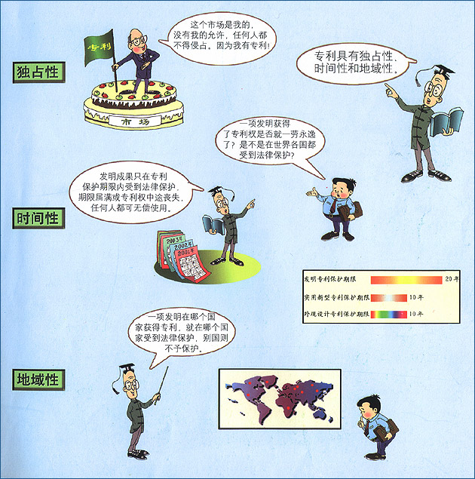
专利的特性

Slide 5
3.专利的类型
发明专利
实用新型专利
外观设计专利

Slide 6
发明专利：对产品、方法或者其改进所提出的新的技术方案。（发明型专利技术含量高，发明人所花费的创造性劳动最多，新产品及其制造方法、使用方法都可以申请）
实用新型：对产品的形状、构造或者其结合所提出的适于实用的新的技术方案。（只要有一些技术改进就可以申请，只有涉及产品构造、形状或其结合时，才可以申请）
外观设计：对产品的形状、图案、或者其结合以及色彩与形状、图案的结合所作出的富于美感并适于工业上应用的新设计。（主要是针对产品外观、形状、图案、色彩及组合的新设计，并适用于工业应用）

Slide 7
发明与实用新型的区别
定义上
发明：分为产品发明专利和方法发明专利。
A)产品发明专利是指以物质形式出现的发明。
B)方法发明专利是指以程序或者过程形式出现的发明
实用新型：只限于产品发明的一部分，即有一定形状或者构造的产品。不能是一种方法，也不能是没有固定形状的产品。
所有实用新型申请都可以申请发明专利，反之不然。

Slide 8
其他方面
专利类型 比较 | 发明 | 实用新型
审查制度 | 实质审查制 | 初步审查
审批流程 | 较长 | 较短
费 用 | 较高 | 较低
保护强度 | 强 | 弱
保护期限 | 20年 | 10年

Slide 9
实用新型与外观设计的区别
外观设计专利是指产品的外形特征，它可以是产品的立体造型，也可以是产品的表面图案或者是两者的结合，但不能是脱离具体产品的图案和图形设计。所以，外观设计专利应当符合以下要求：
第一， 是形状、图案、色彩或者其结合的设计；
第二， 必须是对产品的外表所作的设计；
第三， 必须富有美感；
第四， 必须是适于工业上的应用。

Slide 10
外观设计专利的审批流程与实用新型类似，也只进行初步审查，保护期为10年。
外观设计与实用新型的本质区别在于：
外观设计只保护美学设计，对产品功能不进行保护，而实用新型保护的是产品的功能、技术方案，对产品的外观不进行保护。

Slide 11
类型 | 保护对象 | 年限 | 申请过程
发明 | 产品 方法 | 20年 | 初审——实质审查——授权
实用新型 | 产品形状、结构（包含电路结构） | 10年 | 初审（形式审查）——授权
外观设计 | 形状、图案、色彩 | 10年 | 初审（形式审查）——授权

Slide 12
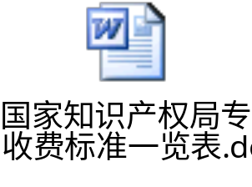
专利的申请费用
发明专利：
申请费（￥900）+实质审查费（￥2500）+第一年年费（￥900）+专利登记、印刷费、印花税（￥255）=￥4555
实用新型、外观专利：
申请费（￥500）+第一年年费（￥600）+专利登记、印刷费、印花税（￥205 ）=￥1305
特殊情况下：权利要求超过11项，每超1项￥150；说明书页数超过30页，每超1页￥50；说明书页数超过300页，每超过1页￥100。

Slide 13

专利授权时间
发明专利
公布（申请公开说明书）
初审（经18个月）
实审（3年）
实用新型专利
初步审查(1年左右)
授予专利权
外观设计专利
初步审查（1年左右）

Slide 14
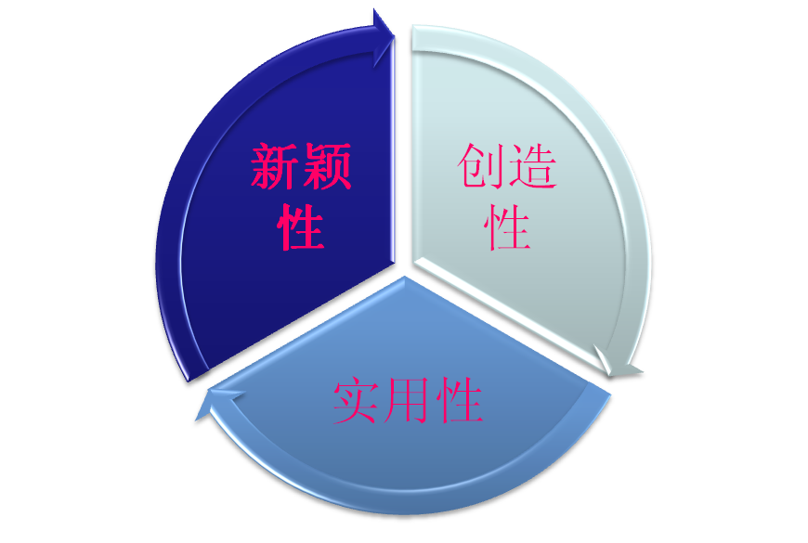
我国专利法规定，授予发明和实用新型应当具备的实质条件是：

Slide 15
申请日以前在国内外为公众所知的技术。
4.专利的“三性”
新颖性:是指该发明或者实用新型不属于现有技术；也没有任何单位或者个人就同样的发明或者实用新型在申请日以前向国务院专利行政部门提出过申请，并且记载在申请日以后公布的专利申请文件或者公告的专利文件中。
创造性:是指同申请日以前已有的技术相比，该发明有突出的实质性特点和显著的进步，该实用新型有实质性特点和进步。
实用性:是指该发明或者实用新型能够在产业上制造或者使用，并且能够产生积极效果。

Slide 16
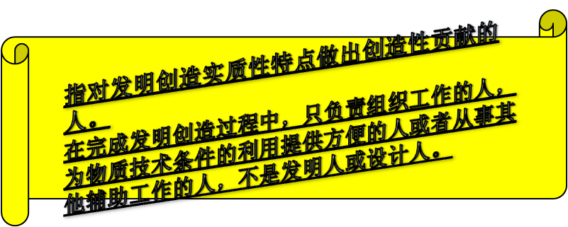
职务发明及非职务发明
职务发明：执行本单位的任务或者主要利用本单位的物质技术条件所完成的发明创造。(专利法第六条）
具体指：1.在本职工作中做出的发明创造
2.履行本单位交付的本职工作之外的任务所完成的发明创造
3.退休、调离 原单位后或者劳动、人事关系终止后1年内做出的，与其在原单位承担的本职工作或者原单位分配的任务有关的发明创造。（实施细则第十二条）
非职务发明：职务发明之外，发明人或设计人申请的专利。

Slide 17
申请专利的权利及专利权的归属
职务发明创造申请专利的权利属于该单位，申请被批准后该单位为专利权人；
非职务发明创造申请专利的权利属于发明人及设计人，申请被批准后，该发明人或设计人为专利权人。

Slide 18
第二部分 专利检索
1、为什么要专利检索？
专利检索是专利申请必经之路，主要作用如下：
（1） 对相关技术方案做一个预先检索，看是否具备授权的前景。
（2） 检索得到最接近的现有技术，在撰写专利申请文件时，可避开其公开的范围，从而获得专利权。
（3） 对此申请方案进行侵权检索或规避设计等。

Slide 19
第二部分 专利检索
2.中国专利检索的一些网站
中国国家知识产权局网站：www.sipo.gov.cn
广东专利信息服务平台： www.gdzl.gov.cn
中国知识产权网： www.cnipr.com
SooPAT专利搜索引擎： www.soopat.com
专利下载网页：http://www.drugfuture.com/cnpat/cn_patent.asp

Slide 20
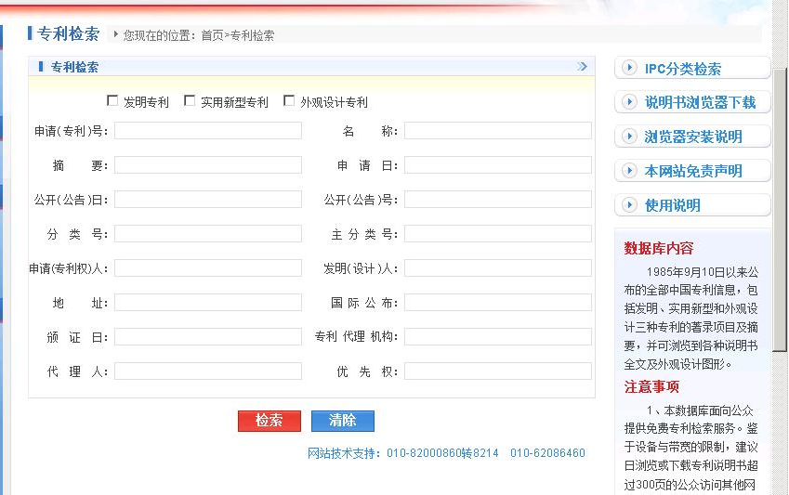
中国国家知识产权局网站
第一次使用需安装说明书浏览器
输入关键字
单位名称

Slide 21
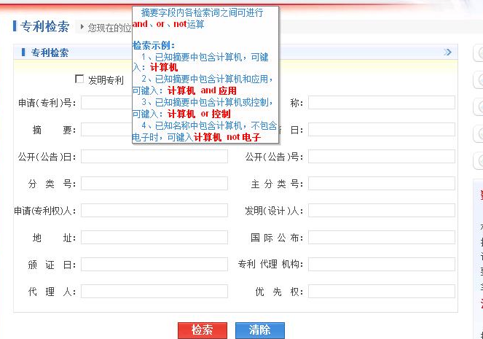
将鼠标光标放于空格处，会出现检索提示

Slide 22
优点：官方数据库，提供的专利信息最准确、最全面、更新最及时。
缺点：检索速度慢，关键词逻辑组合检索功能不强，下载专利文件不方便（只能单页下载）。
适合：有针对性的检索（如根据专利号、名称），单个或少数几个关键词的检索，对检索结果要求非常精确的检索。

Slide 23
中国知识产权网
http://www.cnipr.com
平台主要提供对中国专利（包括台湾专利）和国外（美国、日本、英国、德国、法国、欧洲专利局、WIPO、瑞士）专利检索

Slide 24
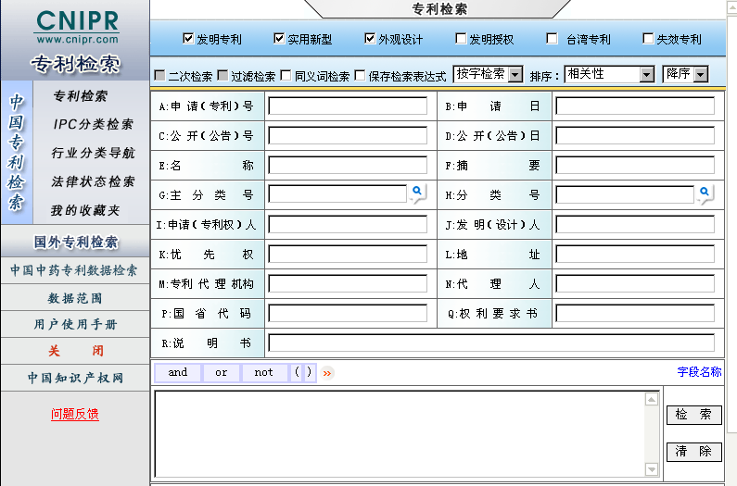
检索方式与国家知识产权局网站上类似，
增加了说明书和权利要求书内容检索，
增加了国外专利检索

Slide 25
优点：检索速度快，关键词逻辑组合检索功能强，下载专利文件方便（能一次下载所有页面），中国专利更新与国知局数据库同步，更新及时。
缺点：国外专利更新不及时，专利文件只能下载图片格式，不方便阅读。
适合：有多个技术关键词的检索，对实时性要求不高的国外专利检索。

Slide 26
3.专利检索的一般步骤
1.分析检索主题；
2.确定关键词；
3.选择检索系统，进行初步检索；
4.根据检索结果，浏览其文摘，进行筛选
5.确定相关的IPC分类号、再次检索（确认检索式）；
6.深入分析，以此进行扩大/缩小检索。

Slide 27
4.IPC分类
国际专利分类法是国际上通用的专利文献分类法。
用国际专利分类法分类专利文献(说明书)而得到的分类号,称为国际专利分类号,通常缩写为IPC分类号。

Slide 28
IPC分为八大部分：
A 人类生活必需
B 作业；运输
C 化学；冶金
D 纺织；造纸
E 固定建筑物
F 机械工程；照明；加热；武器；爆破
G 物理
H 电学

Slide 29
一个完整的分类号由代表部、大类、小类、大组或小组的符号构成。
例如：A01B 1/02。
——部 A
——大类 A01
——小类 A01B
——大组 A01B1/00
——小组 A01B1/02

Slide 30
检索式一般组合
1.名称+摘要
2.摘要+分类号
3.名称+摘要+分类号
4.逻辑检索
注意：%、布尔运算and、or、not的运用

Slide 31
专利文件解析（专利范文）
发明专利申请文件：说明书（必要时应当有附图）及其摘要和权利要求书
实用新型专利申请文件:说明书（包括附图）及其摘要和权利要求书
发明或者实用新型专利权的保护范围以其权利要求书的内容为准，说明书及附图可以用于解释权利要求的内容。

Slide 32
专利权利要求
一份权利要求书中应当至少包含一项独立权利要求，还可以包含从属权利要求。
独立权利要求：指从整体上反映发明或者实用新型的技术方案，记载解决技术问题的必要技术特征独立权利
要求 =前序部分+特征部分
发明或者实用新型为解决其技术问题所不可缺少的技术特征，其总和足以构成发明或者实用新型的技术方案，使之区别于背景技术中所述的其他技术方案。

Slide 33

从属权利要求：一项权利要求包含了另一项同类权利要求中的所有技术特征，且对该另一项权利要求的技术方案做了进一步的限定。
包含：引用部分和限定部分
写明附加的技术特征

Slide 34
第三部分 专利交底文件撰写
第1节 技术交底书概述
第2节 技术交底书的内容及撰写要求
第3节 技术交底书撰写的实例

Slide 35

1、技术交底书概述
1、技术交底书的概念
技术交底书，顾名思义就是发明人提交给专利代理人有关该发明创造的相关技术资料。
2、技术交底书的作用
（1）启动评审程序：技术交底书成为很多企业内部评审程序的启动依据；
（2）传递发明构思：技术交底书一般由发明人撰写，其目的是使专利代理人和发明人之间能实现高效准确的沟通，以使专利代理人在尽量短的时间内准确掌握该发明创造的发明点和技术方案。

Slide 36
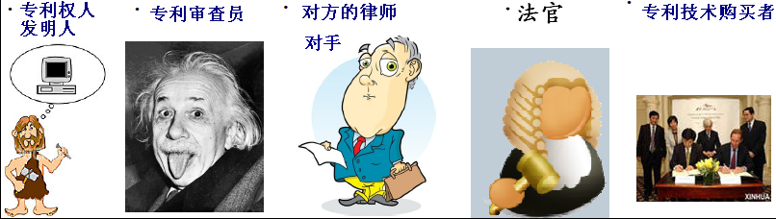
为什么应当重视技术交底书
一份好的技术交底有利于知识产权管理人员和代理人撰写出高质量的专利申请文件,从而获得更好的授权前景和更宽的保护范围.
专利申请保护范围过宽，公知与背景技术当做发明点。
保护范围过窄对手研发绕过专利，不能有效维权。

Slide 37
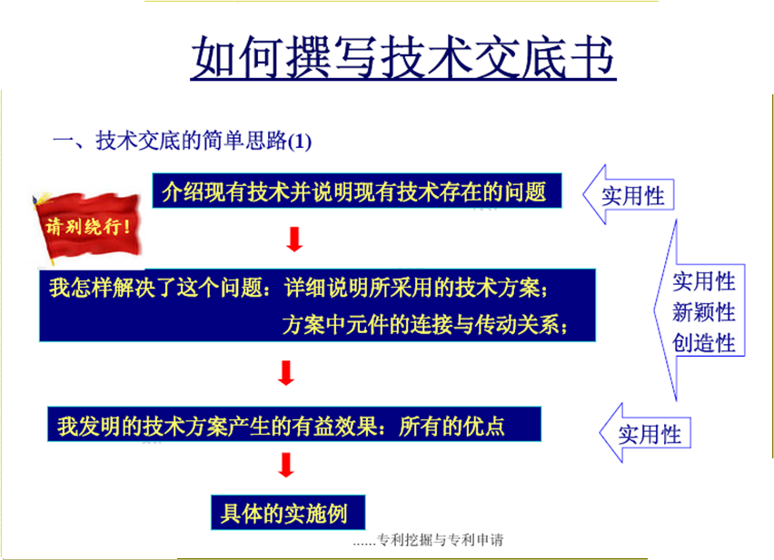
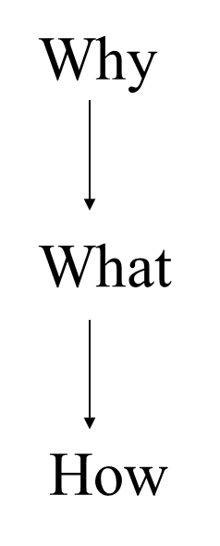

Slide 38

2.1、技术交底书的主要内容
发明名称
简单、简要，全面反映发明创造的主题和类型；不得使用人名、地名、商标、型号或者商品名称
技术领域
发明直接所属或应用的技术领域
背景技术
发明是以解决现有技术中存在的问题作为发明目的，所以这一部分应对申请日以前的现有技术进行描述和评价
发明内容
发明内容是技术交底书的核心内容，包括三方面的内容：发明目的、发明技术解决方案、积极效果
附图说明
用来补充说明书，其主要作用是更明确的解释发明创造。
具体实施例
实施发明的优选具体实施方式和实施例，对充分公开技术方案，理解和再现发明，支持和解释的权利要求都起着重要的作用。
Notes:
2、技术领域：例如：“一项关于挖掘机悬臂的发明”该发明对现有技术的贡献是将已有技术的长方形悬臂截面改成椭圆形截面。因此该发明的技术领域可以写成“本发明涉及一种挖掘机，特别是涉及一种挖掘机悬臂”这样写就足够了。但是不能写成“本发明涉及一种建筑机械”，更不能写成“本发明涉及挖掘机悬臂的椭圆形截面”。因为前一种写法是该发明所涉及领域的及上位的技术领域，它不能反映出本发明所涉及的真实的技术领域；而后一种写法则说明发明改进的特征，也就是写出了发明本身，但并未表明发明主题所在的已知技术中的具体技术领域。

Slide 39
2.2、技术交底书各部分的撰写要求
1、清楚
主题明确：技术主题，是指专利保护的对象；
用词准确：使用汉语，使用技术术语，说明专有词汇，使用法定计量单位。
2、完整
结构完整：发明名称、技术领域、背景技术、解决方案、技术效果、附图等；
手段充分：再现发明所需的全部内容。
3、能实现
本领域技术人员能够依据交底书的阐述，无须创造性思维和劳动，即可再现发明的技术方案，并能产生预期技术效果。
Notes:
常见问题：只表达愿望、没有实现手段，例如一种风铃：”该风铃装置具有音色能岁气温上升而变高，随气温下降而变低的特性”

Slide 40


（一）、发明名称
发明名称应当简短、准确地表明发明专利申请要求保护的主题和类型。一般不超过25个字，特殊情况可增加到40个字。
（1）、发明名称中不得含有非技术词语， 例如人名、单位名称、商标、代号、型号等
（2）、不得含有含糊的词语，例如“及其他”、“及其类似物” 等
（3）、应该全面地反映一件申请中包含的各种发明类型；
（4）、尽量避免写入你的发明与现有技术的区别特征
举
例
下列发明名称的写法,那些是合适的：
A、一种散热片及形成方法和组合件
B、一种无齿轮转头电风扇
C、一种滚动轴承及其制造方法
D、一种高效替换备用存储单元阵列的半导体器件

Slide 41
（二）、技术领域
发明所属技术领域是指发明直接所属或直接应用的技术领域，通过对所属领域的说明，能使公众和专利代理人对申请主题所属技术范围有一个明确的概念。
技术领域不能写成发明所属或者应用的广义的技术领域，也不能写成相邻的技术领域，更不能写成发明本身。
简易方法：抄袭！！！！
举
例
一项关于挖掘机悬臂的发明，该发明对现有技术的贡献是将已有技术的长方形悬臂截面改成椭圆形截面。本发明的技术领域可以写成 ：
A、本发明涉及一种建筑机械
B、本发明涉及挖掘机悬臂的椭圆形截面
C、本发明涉及一种挖掘机，特别是涉及一种挖掘机悬臂

Slide 42
三、背景技术
发明或者实用新型说明书的背景技术部分应当写明对发明或者实用新型的理解、检索、审查有用的背景技术，并且引证反映这些背景技术的文件，以便使专利代理人了解现有技术和你的发明之间的关系。
简单介绍现有技术需要包括三个方面的基本内容：
（1）、若引用了专利文献或非专利文献，注明其出处。
（2）、简要说明其主要结构和原理，必要时可以结合附图做详细描述。
（3）、客观且充分地指出现有技术存在的问题和缺点，切忌采用诽谤性语言。但是，仅限于涉及由发明或者实用新型的技术方案所解决的问题和缺点。在可能的情况下，说明存在这种问题和缺点的原因以及解决这些问题时曾经遇到的困难。

Slide 43
四、发明内容
发明内容包括发明目的、发明技术方案、积极效果三方面内容，发明内容的撰写要求清楚、完整地写明发明内容，以所属领域的普通技术人员能够实现为准。
（1）发明目的：这一部分内容应采用正面叙述的语言进行描述，既要有技术内容，又不能包括本发明的技术解决方案。
本部分内容通常采用格式语句是： “本发明的目的是提供一种（对技术内容或有益效果简要描述）的（产品或方法名称）；“为克服（）的问题，本发明提供一种（对技术内容简要描述）的（产品或方法名称），可以（简要描述有益效果）”
下列对发明目的的描述，恰当的是：
A、本发明的目的是提供一种能减轻操作者的劳动强度，实现同步电动升降、精密移动、夹紧可靠，提高焊接质量的自动焊接工作台
B、本发明创造的目的是提供一种对加工产生的粉尘即时吸收，减少对加工环境的空气污染的风动吸尘器
举
例

Slide 44
（2）发明技术方案：首先用一个独立的自然段说明发明的主要构思，随后描述发明的技术方案是如何实现本发明的目的，以使所属领域的技术人员按照你的描述能够实现为准。
对机械产品的发明，应详细说明每一个结构零件、部件的形状、构造、部件之间的连接关系、空间位置关系、工作原理；
对于电气产品的发明，应描述电气元件的组成、连接关系；
对于方法发明，应描述操作步骤、工艺参数及有关条件影响因素等。
将本发明与现有技术的区别特征写在共有特征后面：其特征在于。

Slide 45
（3）、积极效果： 指由构成发明的特征直接带来的，或者是由所述的技术特征必然产生的技术效果。
通常，有益效果可以由产率、质量、精度和效率的提高，能耗、原材料、工序的节省，加工、操作、控制、使用的简便，以及有用性能的增加等方面反映出来。可以采用对结构特点进行分析、说明的方式，也可采用试验数据说明的方式，但不能只断言发明所具有的优点和积极效果。如：性能的提高、成本的降低、保护环境等。

Slide 46
五、附图及附图说明
说明书有附图的，应当写明各幅附图的图名，并且对图示的内容做简要说明。附图不止一幅的，应当对所有附图做出图面说明。
注意以下几个问题：
（1）、附图中所表示的构件如果在说明内要出现，则尽量用阿拉伯数字对构件进行标示；同样的部件用同样的数字标示；
（2）、附图不得使用工程蓝图和照片，不能有底色和填充色；
（3）、附图线条应该清晰；
（4）、附图中除必需的词语外，不应当含有其他注释。

Slide 47
六、具体实施方式
提示：对于充分公开技术方案，理解和再现发明或者实用新型，支持和解释的权利要求都起着重要的作用。有附图的，应当对照附图进行说明。
在实施方式的描述中，对已知的技术特征，可以不作详细的描述，但对于区别于现有技术的技术特征应当足够的描述，对实施和再现本发明说需要的一切必要技术条件，如参数，工具，设备等。
对照附图描述发明实施方式时，附图标记或者符号应当与附图中一致，并放在相应的技术名称的后面，不要用括号。
避免只使用功能性的语言进行描述，而不对实现该功能的具体实施方法或方式进行描述。

Slide 48
七、常见交底书撰写的缺陷：
1）同一技术术语前后不一致；例如：“马达16”，“驱动马达16”；
“承载台28”，“承载结构28”；
“闸刀33”；“间刀33”；
“第一和第二导热层17和19”，“金属层17和19”；
“保护剂材料61”，“保护材料61”

Slide 49
2）采用了不规范的技术术语；采用了业内的俗称，而该俗称无法在教科书或专业词典中查到；
3）没有采用国家法定的计量单位；例如：达因、密耳、乇、英寸、镑等。

Slide 50
总结
一条逻辑主线
别人怎么做的---你为什么还要做---你是怎么做的---有什么好处
三个
“一”
现有技术为什么会存在该技术问题
本发明为什么能够达到该技术效果
坚持一个原则
突出一个重点
本发明的技术关键点是什么，欲保护点是什么
直接将项目报告、科技论文、或者商业宣传册作为交底书提供
两个
极端
直接把交底书写成申请文件，包括：权利要求书、说明书

Slide 51
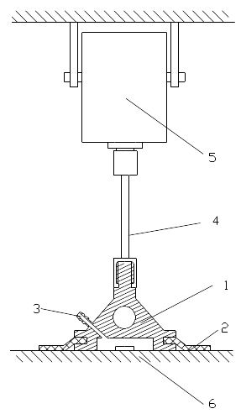
3、实例1：激振器联接用真空吸盘
现有技术：在振动试验中，试验件需要与激振器相连，通过激振器将力传递于试验件，使试验件发生振动，以进行振动试验。传统的激振器与试验件之间是通过一个6厘米见方的木块、一种专制的胶木接头和一个连杆相连。其具体工艺过程需要根据试验件表面形状现场自制木块和胶木接头，需要用酒精清洗粘接表面、涂胶、粘接、等待自然晾干或人工吹干后，再粘接用于连接的胶木接头，并通过连杆与激振器相连。现有技术激振器与试验件之间的连接工序复杂、误工费时，而且工作过程中经常因为粘接表面贴合不严或者因为粘接不牢而脱落致使上述工作重复进行，因此可靠性较低，成本较高。
发明技术：图1是本发明激振器联接用真空吸盘一较佳实施方式的结构示意图；其中，1-吸盘、2-密封圈、3-吸嘴、4-连杆、5-激振器、6-试验件。
本发明通过真空系统实现对内腔抽真空，使吸盘贴附在试验件表面，并由设置在试验件表面的密封圈实现密封。

Slide 52
1、发明名称：一种激振器联接用真空吸盘
2、技术领域：本实用新型涉及一种真空吸盘，尤其是一种用于联接激振器的真空吸盘。
3、背景技术：在振动试验中，试验件需要与激振器相连，通过激振器将力传递于试验件，使试验件发生振动，以进行振动试验。传统的激振器与试验件之间是通过一个6厘米见方的木块、一种专制的胶木接头和一个连杆相连。其具体工艺过程需要根据试验件表面形状现场自制木块和胶木接头，需要用酒精清洗粘接表面、涂胶、粘接、等待自然晾干或人工吹干后，再粘接用于连接的胶木接头，并通过连杆与激振器相连。现有技术激振器与试验件之间的连接工序复杂、误工费时，而且工作过程中经常因为粘接表面贴合不严或者因为粘接不牢而脱落致使上述工作重复进行，因此可靠性较低，成本较高。
4、发明内容：
本实用新型的目的：为了克服现有技术激振器与试验件之间的连接可靠性较低、成本较高的问题，本实用新型提供了一种激振器联接用的真空吸盘，可以有效提高激振器与试验件之间的连接可靠性，且工艺简单，成本较低。

Slide 53
本实用新型的技术方案：一种激振器联接用真空吸盘，其包括吸盘、连杆、吸嘴，其中，所述连杆一端设置在吸盘顶端，另一端与激振器相连，所述吸盘内设有内腔，该内腔壁上设有与真空系统相连的吸嘴，该内腔一端面与试验件表面相接。
所述吸盘上设有贴附在试验件表面的密封圈。
所述吸盘吸嘴通过真空胶管实现真空系统与吸盘内腔之间的连接。
所述真空系统由真空气罐和真空泵组成。
本实用新型的有益效果：本实用新型激振器联接用真空吸盘产品结构简单，操作方便、省力省时、可靠性较高，成本较低，而且吸盘吸附力较强，不受安装位置限制， 不仅能够吸附平面而且能够吸附带弧面的试验件，因此实用性较好，易于推广应用，具有较大实用价值。
5、附图说明：图1是本实用新型激振器联接用真空吸盘一较佳实施方式的结构示意图；
其中，1-吸盘、2-密封圈、3-吸嘴、4-连杆、5-激振器、6-试验件。

Slide 54
6、具体实施例：下面通过具体实施方式对本实用新型作进一步的详细说明：
本实用新型激振器联接用真空吸盘用于连接激振器5和试验件6，其由吸盘1、密封圈2、吸嘴3和连杆4构成。其中，所述连杆4设置在吸盘1的顶端，并与激振器5相连。所述吸盘1内有一个一端与试验件6表面相接的内腔。所述吸盘上设有吸嘴3，并通过真空胶管连接真空系统和内腔，从而可通过真空系统实现对内腔抽真空，使吸盘1贴附在试验件表面，并由设置在试验件表面的密封圈4实现密封。
另外，本实施方式中的，真空系统包括真空气罐和真空泵组成，用于对吸盘1内腔抽真空，以使吸盘1能与试验件6表面之间紧密吸附。而且，由于通过真空吸附实现与试验件6间的连接，因此对试验件6的表面形状要求较低，所述试验件6表面可以为平面也可以为弧面或者曲面，只要吸盘内腔与试验件6表面之间具有较高真空度即好。所述连杆4通过螺纹连接的方式设置在吸盘1顶端，其连接紧固性好，可以有效实现激振器5与试验件6之间力的传递。

Slide 55
发明名称：一种激振器联接用真空吸盘
技术领域：本实用新型涉及一种真空吸盘，尤其是一种用于联接激振器的真空吸盘。
背景技术：在振动试验中，试验件需要与激振器相连，通过激振器将力传递于试验件，使试验件发生振动，以进行振动试验。传统的激振器与试验件之间是通过一个6厘米见方的木块、一种专制的胶木接头和一个连杆相连。其具体工艺过程需要根据试验件表面形状现场自制木块和胶木接头，需要用酒精清洗粘接表面、涂胶、粘接、等待自然晾干或人工吹干后，再粘接用于连接的胶木接头，并通过连杆与激振器相连。现有技术激振器与试验件之间的连接工序复杂、误工费时，而且工作过程中经常因为粘接表面贴合不严或者因为粘接不牢而脱落致使上述工作重复进行，因此可靠性较低，成本较高。
发明内容：
本实用新型的目的：为了克服现有技术激振器与试验件之间的连接可靠性较低、成本较高的问题，本实用新型提供了一种激振器联接用的真空吸盘，可以有效提高激振器与试验件之间的连接可靠性，且工艺简单，成本较低。
本实用新型的技术方案：一种激振器联接用真空吸盘，其包括吸盘、连杆、吸嘴，其中，所述连杆一端设置在吸盘顶端，另一端与激振器相连，所述吸盘内设有内腔，该内腔壁上设有与真空系统相连的吸嘴，该内腔一端面与试验件表面相接。

Slide 56
所述吸盘上设有贴附在试验件表面的密封圈。
所述吸盘吸嘴通过真空胶管实现真空系统与吸盘内腔之间的连接。
所述真空系统由真空气罐和真空泵组成。
本实用新型的有益效果：本实用新型激振器联接用真空吸盘产品结构简单，操作方便、省力省时、可靠性较高，成本较低，而且吸盘吸附力较强，不受安装位置限制， 不仅能够吸附平面而且能够吸附带弧面的试验件，因此实用性较好，易于推广应用，具有较大实用价值。
附图说明：图1是本实用新型激振器联接用真空吸盘一较佳实施方式的结构示意图；其中，1-吸盘、2-密封圈、3-吸嘴、4-连杆、5-激振器、6-试验件。

Slide 58
具体实施例：下面通过具体实施方式对本实用新型作进一步的详细说明：
本实用新型激振器联接用真空吸盘用于连接激振器5和试验件6，其由吸盘1、密封圈2、吸嘴3和连杆4构成。其中，所述连杆4设置在吸盘1的顶端，并与激振器5相连。所述吸盘1内有一个一端与试验件6表面相接的内腔。所述吸盘1上设有吸嘴3，并通过真空胶管连接真空系统和内腔，从而可通过真空系统实现对内腔抽真空，使吸盘1贴附在试验件表面，并由设置在试验件表面的密封圈4实现密封。
另外，本实施方式中的，真空系统包括真空气罐和真空泵组成，用于对吸盘1内腔抽真空，以使吸盘1能与试验件6表面之间紧密吸附。而且，由于通过真空吸附实现与试验件6之间的连接，因此对试验件6的表面形状要求较低，所述试验件6表面可以为平面也可以为弧面或者曲面，只要吸盘内腔与试验件6表面之间具有较高真空度即好。所述连杆4通过螺纹连接的方式设置在吸盘1顶端，其连接紧固性好，可以有效实现激振器5与试验件6之间力的传递。

Slide 59


























第四部分 专利申请流程
发明
受理
北京高院
分类
北京中院
受理
驳回
三个月起诉
分类
初审
复审
无效
公布
初审
驳回
授权后无效
实审请求
复审
授权公告
发明实审
权利维持
授权公告
北京中院
无效
评价报告
权利维持
北京高院
新型和外观
权利终止
权利终止

Slide 60
专利申请的途径
面交:专利局受理窗口
地址：北京市海淀区西土城路6号国家知识产权局专利局2号楼1楼
工作时间：8：00——17：00（周一至周五）
地方专利代办处受理窗口
寄交:通过中国邮政挂号信或EMS邮政特快专递
不能使用包裹、不宜使用平信、速递公司
邮寄地址：
北京市海淀区蓟门桥西土城路6号
国家知识产权局专利局受理处 100088
寄到非受理部门或任何个人不具法律效力
电子申请:电子申请的注册
填写《电子专利申请系统用户注册请求表》
签《电子专利申请系统用户注册协议》
身份证明

Slide 61
身份证明
个人：身份证原件及复印件
单位：
事业：组织机构证原件及复印件、单位介绍信
企业：营业执照正本或副本原件及复印件
专利代理机构：代理机构注册证原件及复印件或加盖专利代理机构公章的注册证复印件
委托他人办理的：代办人身份证原件及复印件、委托书（无固定格式）

Slide 62
专利申请的受理
受理条件
申请日的获得
申请号的作用
受理通知书

Slide 63
受理条件
文件形式符合要求
必要申请文件齐全
文字、制图符合要求
申请类别明确、请求书中有申请人、地址
符合委托的规定
符合邮寄的规定
符合分案的规定

Slide 64
申请日的法律意义
判断申请先后的客观标准
（发明、实用新型）新颖性和创造性的时间标准
（外观设计）不相同和不相近似的时间标准
许多法定期限的起始日

Slide 65
申请日的确定规则
面交：收到日
电子申请：全部文件收到日
寄交：寄出日

Slide 66
申请号的作用
专利申请的重要标识
专利申请被正式受理的标志
认定专利申请的主要依

Slide 67
申请号的识别
2005 1 0006856 .8
申请年号 类别号 申请流水号
96 2 01337 .0
申请年号 类别号 申请流水号

Slide 68
受理通知书
受理通知书的发出标志着一件专利申请正式进入审批流程
记载：申请号、申请日、发明创造名称、申请人姓名或名称、联系人信息、专利局核实后的文件清单

Slide 69
THANKS!
……………………..
谢谢！结束！
……………………..

